Slide 1



LÀNG QUÊ VÀ ĐÔ THỊ

Slide 2



NỘI DUNG
01
Sự khác biệt giữa làng quê và đô thị
02
Nghề nghiệp của người dân làng quê và đô thị
03
Liên hệ

Slide 3
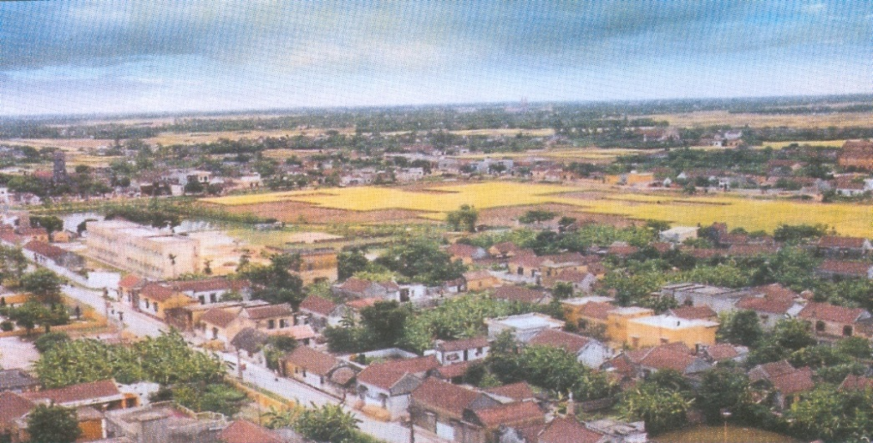
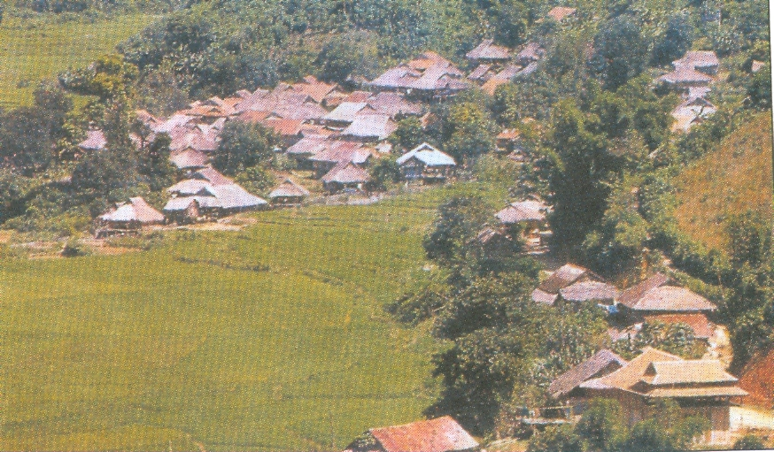
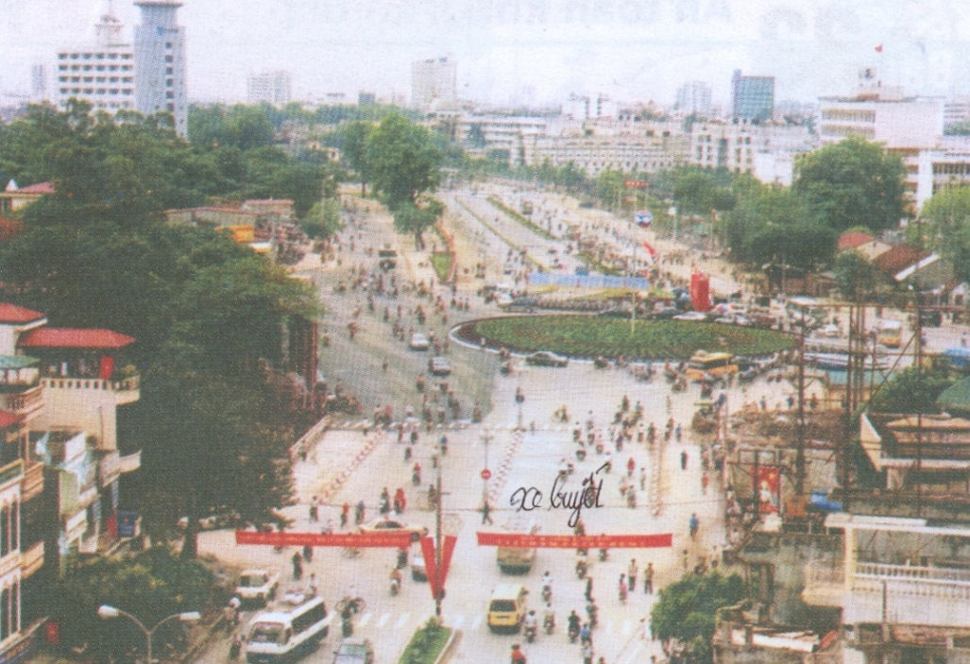
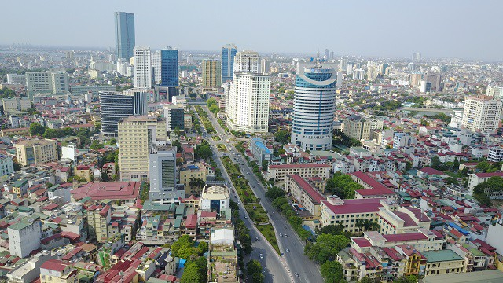
1
2
Làng quê ở đồng bằng
Bản làng ở miền núi
3
4
Đường sá ở đô thị
Hình ảnh ở đô thị

Slide 4
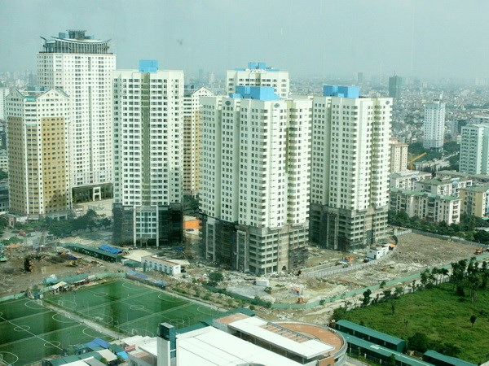
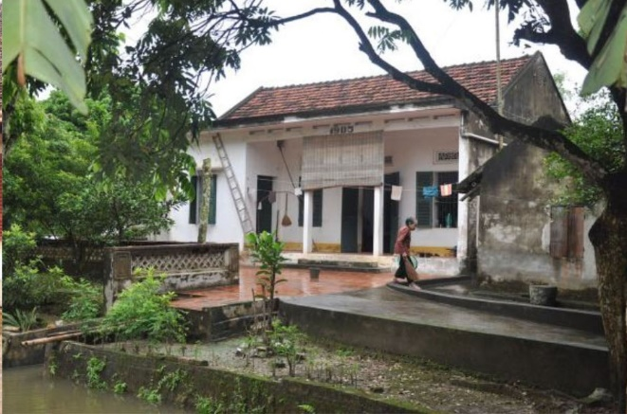
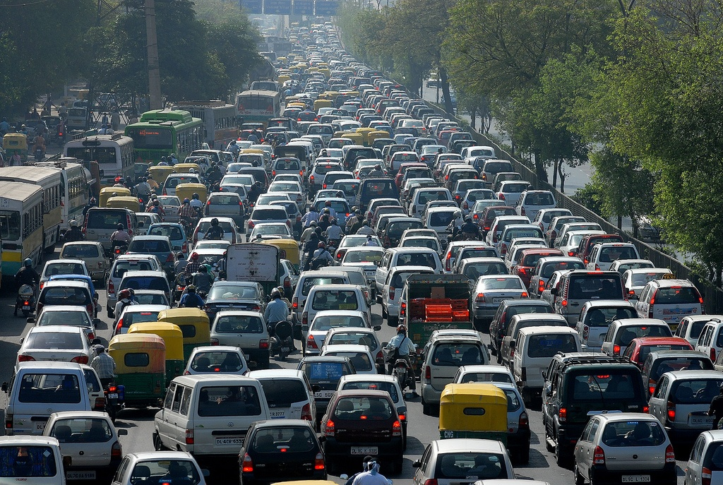
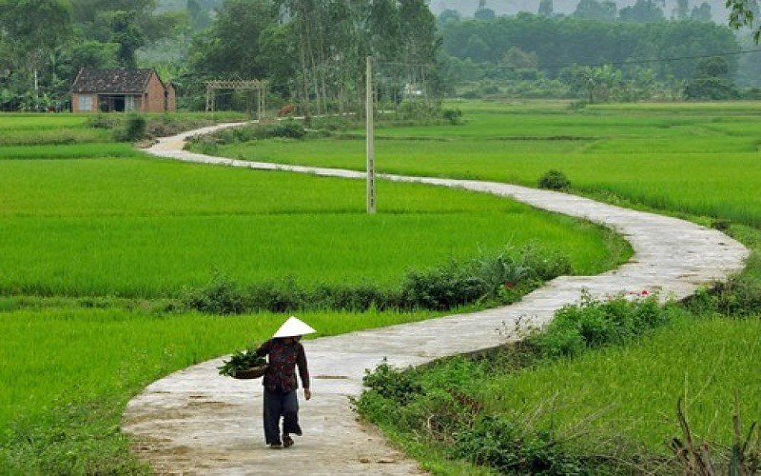
5
6
Nhà cửa ở đô thị
Nhà cửa ở làng quê
7
8
Đường sá ở đô thị
Đường sá ở làng quê

Slide 5
SỰ KHÁC BIỆT GIỮA LÀNG QUÊ VÀ ĐÔ THỊ
Sự khác biệt | Làng quê | Đô thị
+ Phong cảnh
+ Nhà cửa
- Nhiều cây cối, ruộng vườn.
- Nhà thưa, mái ngói đỏ.
- Ít cây cối, vườn hoa, công viên
- Nhà san sát nhau, nhiều nhà cao tầng.
+ Đường sá
+ Hoạt động giao thông
- Đường nhỏ, hẹp, chủ yếu là đường làng, đường bờ ruộng.
- Người và xe cộ đi lại ít.
- Đường bê tông, đường nhựa rộng, nhiều.
- Người và xe cộ đi lại nhiều.
+ Hoạt động sinh sống chủ yếu của người dân
- Làm ruộng, trồng rau, chăn nuôi lợn, gà...
- Làm việc ở các công sở, nhà máy, xí nghiệp và buôn bán...

Slide 6
KẾT LUẬN
Ở làng quê, người dân thường sống bằng nghề trồng trọt, chăn nuôi, chài lưới, các nghề thủ công…; xung quanh nhà thường có vườn cây, chuồng trại…; đường làng nhỏ, ít người và xe cộ qua lại.
Ở đô thị, người dân thường đi làm trong các công sở, cửa hàng, nhà máy…; nhà ở tập trung san sát; đường phố có nhiều người và xe cộ qua lại.

Slide 7
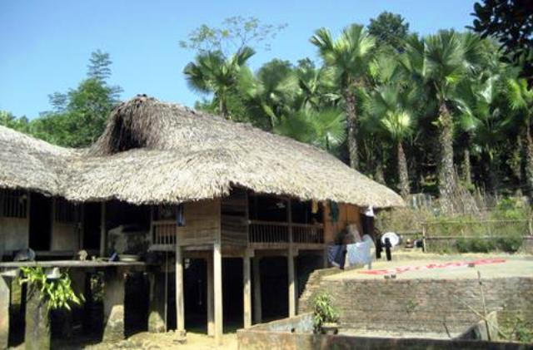
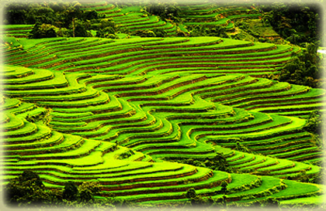
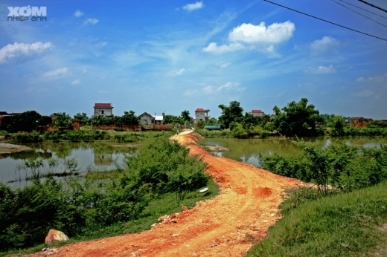
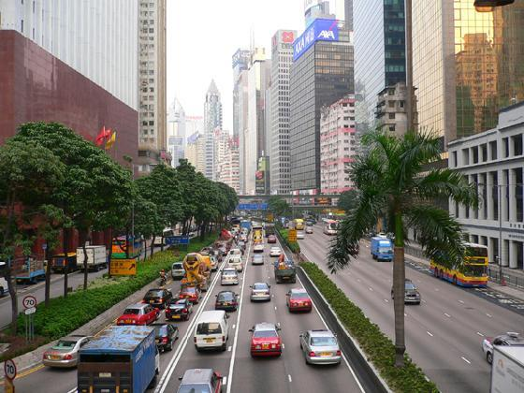
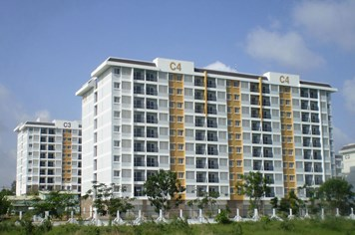
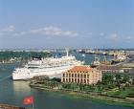
Một số hình ảnh về làng quê
Một số hình ảnh về đô thị

Slide 8
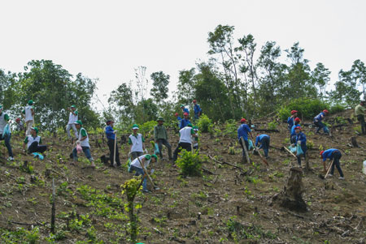
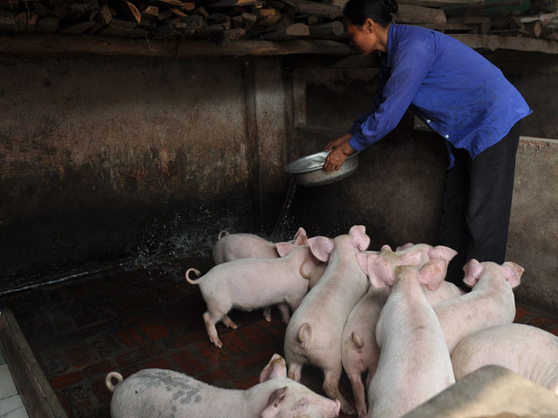
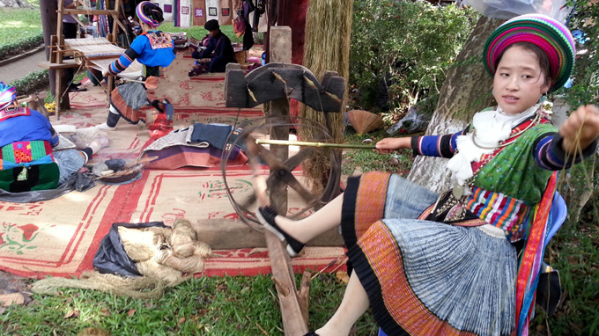
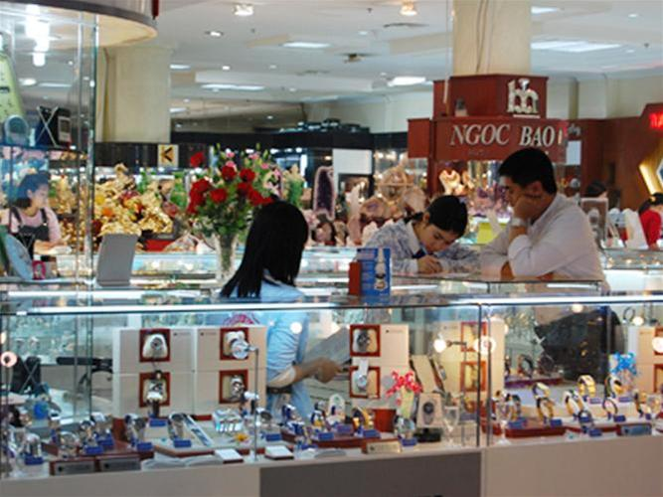
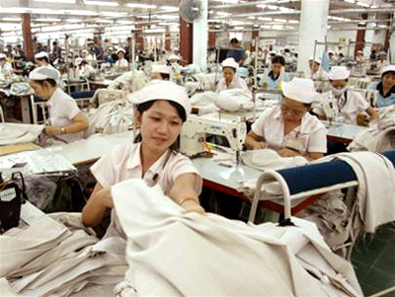
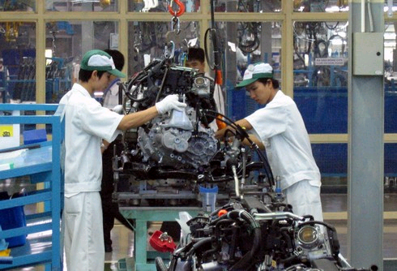
Hoạt động 2: Nghề nghiệp của người dân làng quê và đô thị
Trồng rừng
Chăn nuôi lợn
Dệt vải
Bán hàng trong siêu thị
May mặc
Chế tạo máy móc

Slide 9
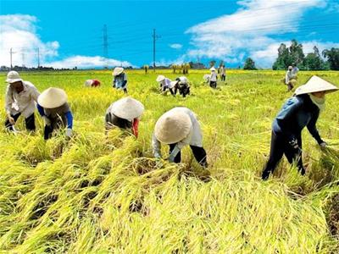
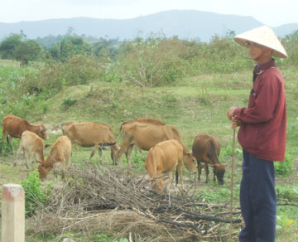

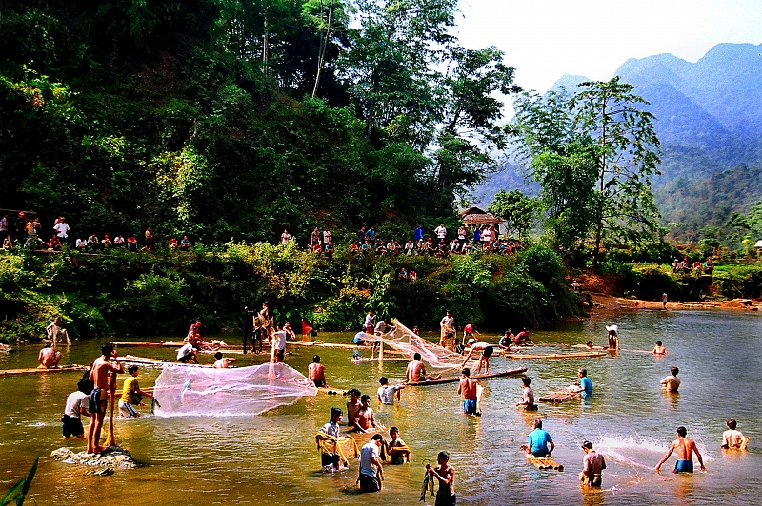
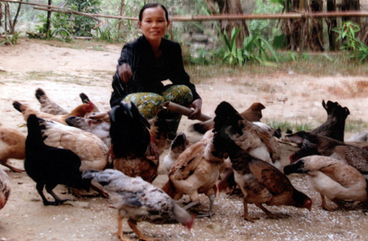
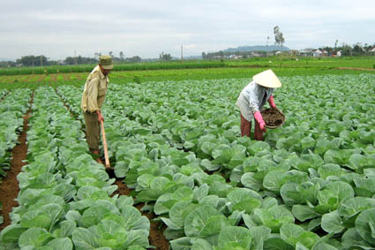
2
5

Slide 10
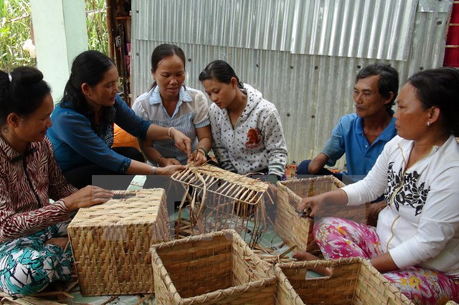
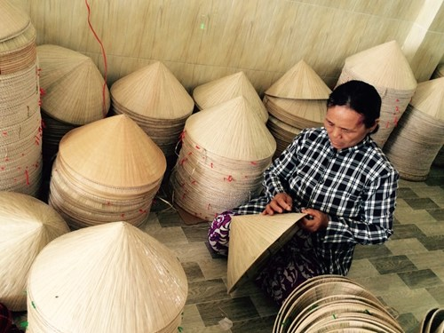
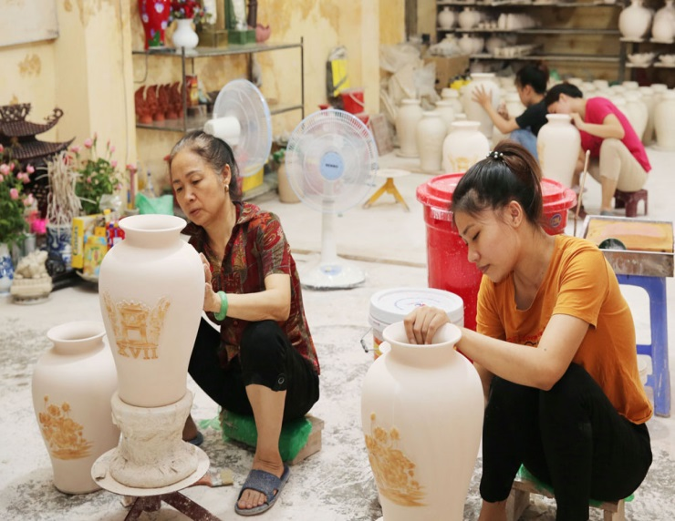

Slide 11
Nghề nghiệp ở làng quê | Nghề nghiệp ở đô thị
- Trồng trọt: trồng ngô, lúa,…
Chăn nuôi: nuôi bò, lợn,...
Nghề thủ công: đan rổ lá, dệt lụa, …
Làm việc trong các công sở, nhà máy, xí nghiệp.
- Buôn bán.

Slide 12
Ở làng quê, người dân thường sống bằng nghề trồng trọt, chăn nuôi, chài lưới, các nghề thủ công…; xung quanh nhà thường có vườn cây, chuồng trại…; đường làng nhỏ, ít người và xe cộ qua lại.
Ở đô thị, người dân thường đi làm trong các công sở, cửa hàng, nhà máy…; nhà ở tập trung san sát; đường phố có nhiều người và xe cộ qua lại.

Slide 13

https://www.youtube.com/watch?v=xyXvARHToO8

Slide 14
Đúng ghi Đ, sai ghi S vào ô trống:
* Ở đô thị, người dân thường đi làm trong
các công sở, cửa hàng, nhà máy,...
Đ
* Ở làng quê ít vườn cây, nhà cửa san sát.
S
* Nghề nghiệp ở làng quê chủ yếu là buôn
bán, làm việc tại các nhà máy, công sở,..
S
* Ở làng quê, đường sá nhỏ, ít người và xe
cộ qua lại.
Đ

Slide 15
Để quê hương và nơi sinh sống của em ngày càng tươi đẹp, em phải làm gì ?

Slide 16
KẾT LUẬN
Dù sống ở đâu, làng quê hay đô thị, các em cũng phải biết yêu thương, gắn bó với quê hương. Học tập tốt, tham gia lao động sản xuất với công việc vừa sức của mình, bảo vệ môi trường…Đó là những công việc góp phần làm cho quê hương mình thêm giàu đẹp.

Slide 17
THANKS

